Slide 1

馬室小学校【児童生徒用】
学習用端末(ノートパソコン)
使い方マニュアル
2021年2月
株式会社内田洋行

Slide 2
目次
児童生徒用
1.初期セットアップ手順
1-1.学習用端末（ノートパソコン）を使用する
1-2.学習用端末（ノートパソコン）にサインインする
1-3.Wi-Fiに接続する
2.Teams
2-1. 自分が参加しているチームにアクセスする
2-2.ファイル（作成物）を保存する
2-3.オンライン授業への参加する
2-4.オンライン授業中の画面を操作する
3.ブリタニカ
3-1.ブリタニカにログインする
3-2.ブリタニカの使い方
4.ミライシード
4-1.ミライシードにログインする
4-2．ミライシード（オフライン版）にログインする
4-3.ミライシードの使い方
5.OneDrive
5-1.OneDriveを開く
5-2.ファイル（作成物）を作成する
6.L-Gate
6-1.L-Gateにログインする
6-2.L-Gateの使い方

Slide 3

1.初期セットアップ手順

Slide 4
1-1.学習用端末（ノートパソコン）を使用する

Slide 5
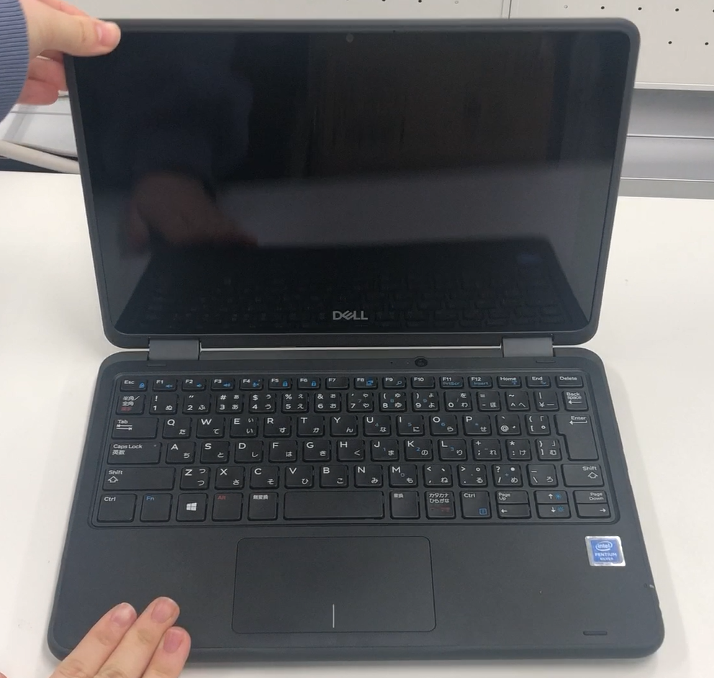
1-1.学習用端末（ノートパソコン）を使用する
児童生徒用
次ページからは、学習用端末（ノートパソコン）を使用するときに必要な手順を説明しています。
内容
学習用端末（ノートパソコン）を開く
電源をつける
あらかじめ用意しておくもの
自分の学習用端末（ノートパソコン）
保管庫であらかじめ充電しておきましょう。
⚠ 充電していないと電源をつけることができません。

Slide 6
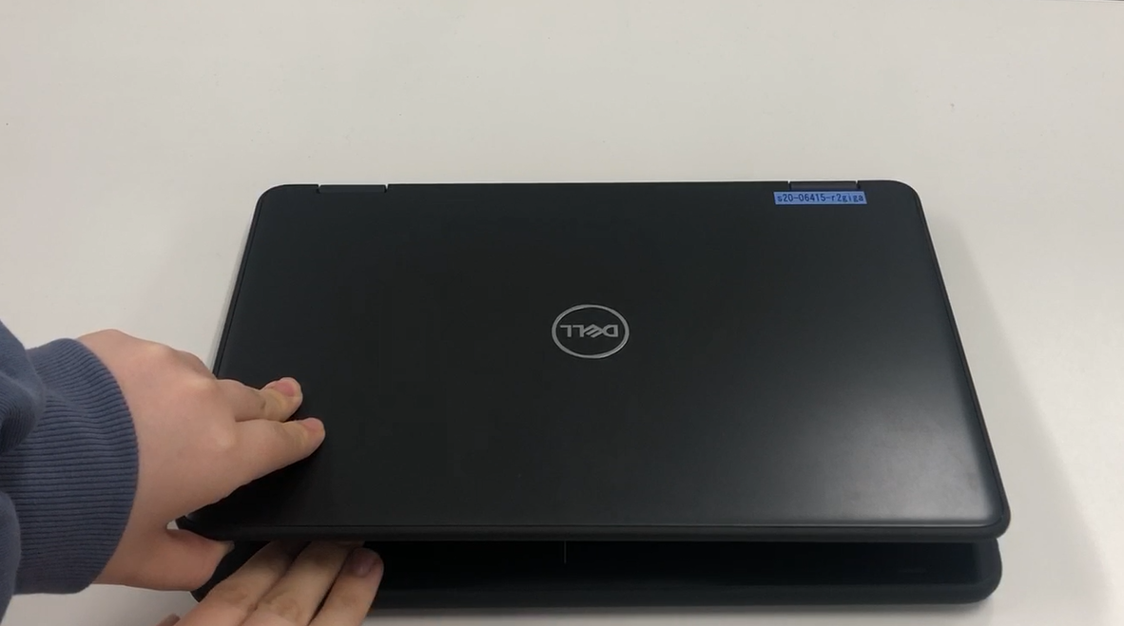
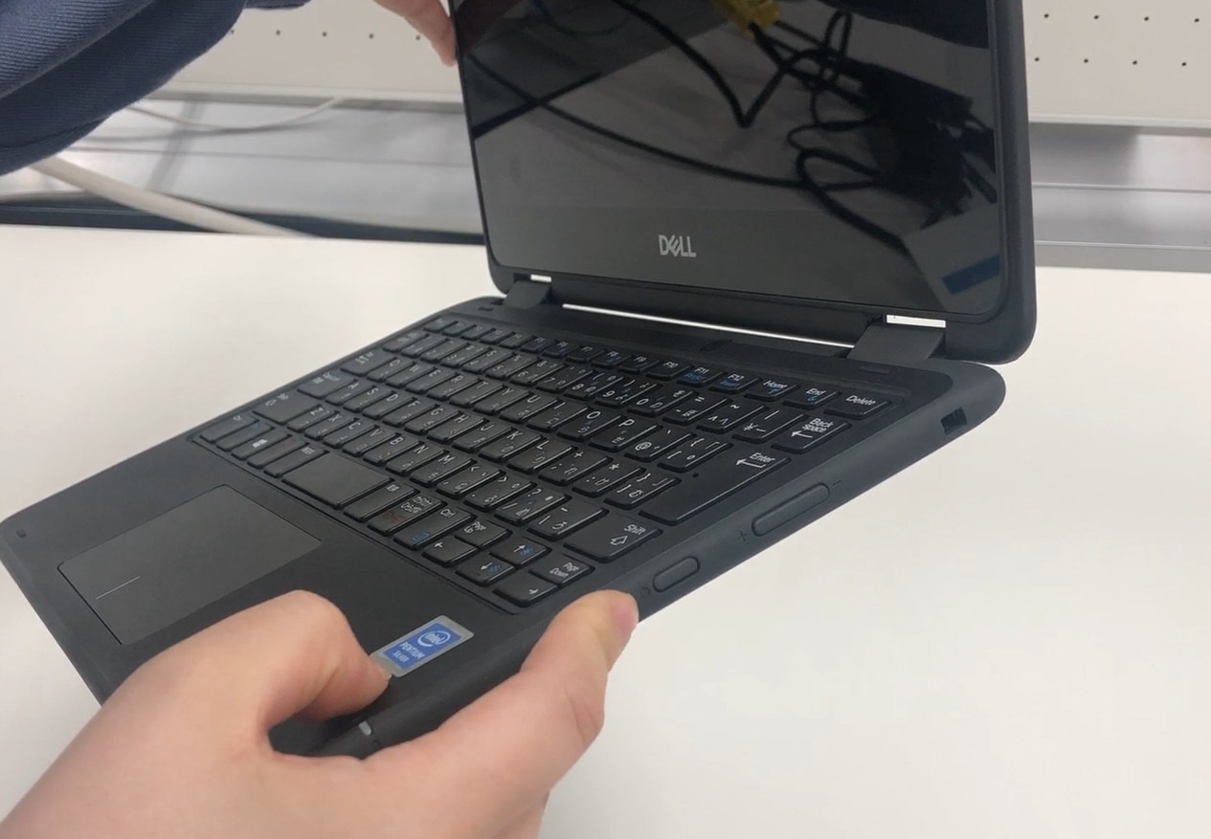
1-1.学習用端末（ノートパソコン）を使用する
児童生徒用
電源をつけてみましょう。
① 画面をひらく | ② 本体をおさえる | ③ 電源ボタンをおす
端末の画面とキーボードの間に 手を入れます。 | キーボードをしっかり押さえたまま、画面を開きます。 | 画面を開いたら、キーボードの右側面にあるボタンを1回だけ押します。 ⚠ 注意しましょう ボタンを強く押してはいけません。 ボタンは一回だけ押します。 何回も押してはいけません。 壊れる原因になります。

Slide 7
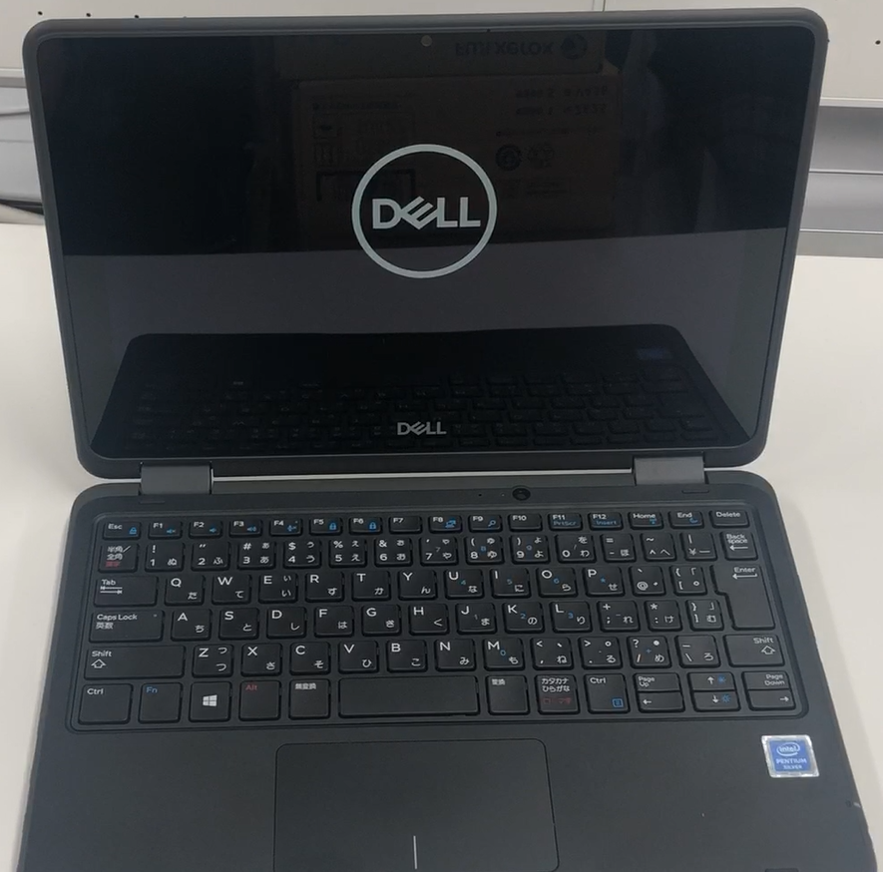
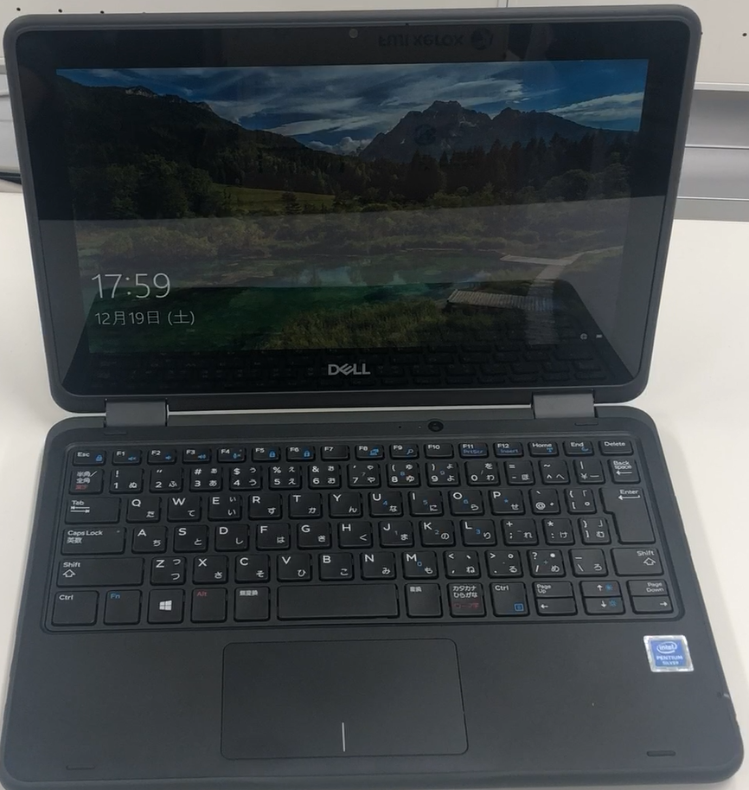

1-1.学習用端末（ノートパソコン）を使用する
児童生徒用
電源をつけてみましょう。
④ 起動するまで待つ | ⑤ 画面が表示される
少し待っていると「DELL」のマークが画面に表示されます。 | さらにもう少し待つと画面が出てきます。これで端末を起動させることができました。
次は
サインインしてみましょう。

Slide 8
1-2.学習用端末（ノートパソコン）にサインインする

Slide 9
1-2.学習用端末（ノートパソコン）にサインインする
児童生徒用
次ページからは、学習用端末（ノートパソコン）にサインインするときに必要な手順を説明しています。
内容
自分のIDとパスワードで学習用端末（ノートパソコン）にサインインする
あらかじめ用意しておくもの
自分のIDとパスワード
IDは「～」から始まる文字列です。
⚠ ほかの人のIDとパスワードを使用してはいけません。
⚠ 自分のIDとパスワードはほかの人に教えてはいけません。
⚠ パスワードはぜったいに忘れないようにしましょう。

Slide 10
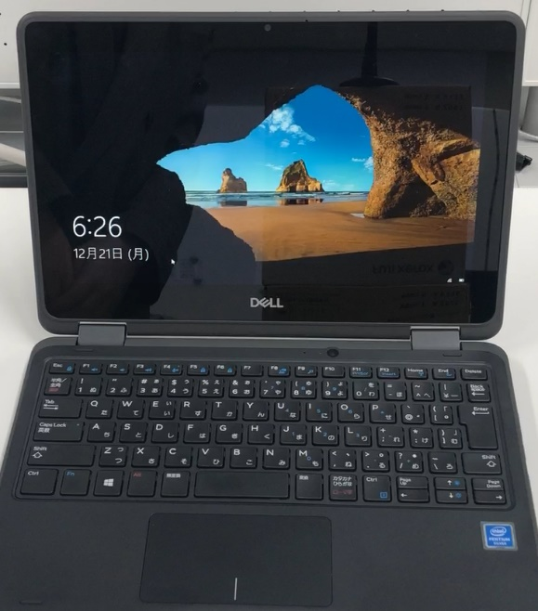
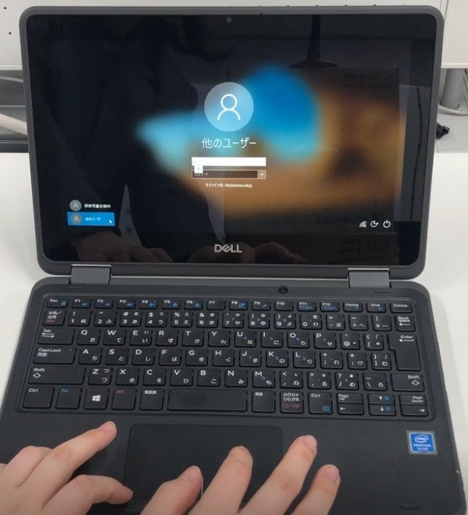
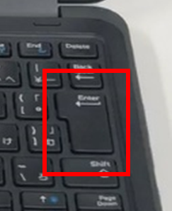
1-2.学習用端末（ノートパソコン）にサインインする
児童生徒用
自分のIDとパスワードをつかってサインインしてみましょう。
① エンター(Enter)キーを押す | ② 他のユーザーを押す | ③ 自分のIDとパスワードを入力する
端末を起動して「エンター(Enter)」キーを押します。 | 初回のみ、上の画面が出るので、赤色枠の「他のユーザー」をクリックします。 ⚠ 注意しましょう 右の画面に 戻った場合は エンター(Enter)を もう一度押します。 | 自分のユーザーIDとパスワードを入力して「エンター(Enter)」キーを押します。 ⚠ 注意しましょう 下の赤枠のように 「サインイン先 city.konosu.ed.jp」が表示されている場合は、@から後は入力しません。
IDを入力します。
パスワードを入力します。
hinachan@city.konosu.ed.jp
のときは
hinachanだけを入力します

Slide 11
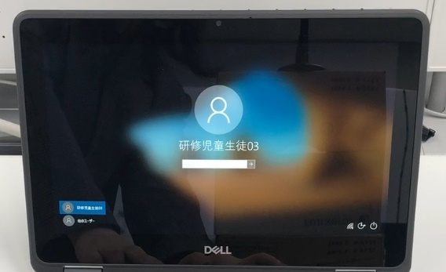
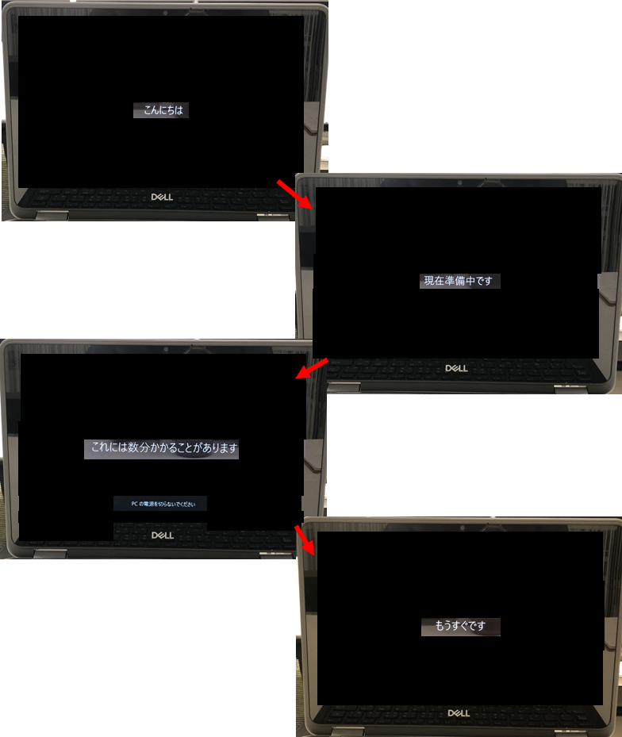
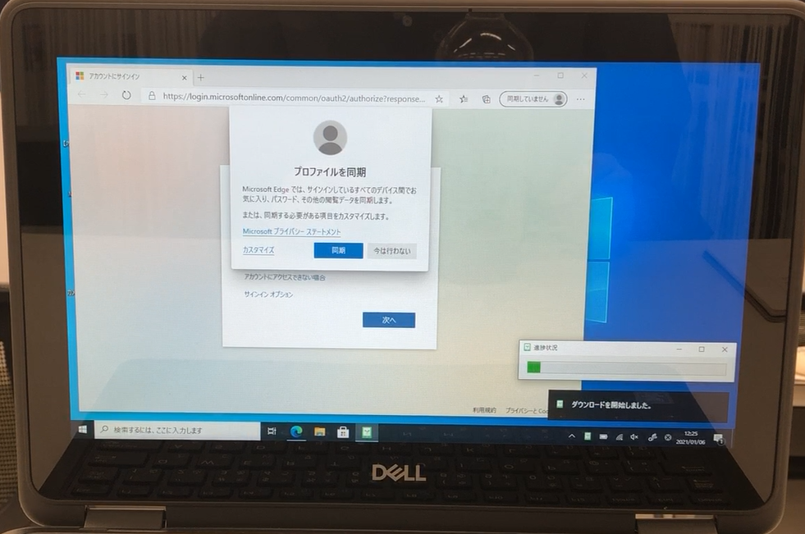
1-2.学習用端末（ノートパソコン）にサインインする
児童生徒用
自分のIDとパスワードをつかってサインインしてみましょう。
★２回目以降は… | ④ 黒い画面でしばらく待つ | ⑤ Microsoft Edgeが開く
次回からは黄色枠の中に自分の名前が出てきます。 そのときは、パスワードを入力する だけでサインインできます。 | 端末の設定が行われます。上のような流れで黒い画面が出てくるので少し待ちます。 | 青い画面（デスクトップ）が表示された後、Microsoft Edgeという ブラウザが自動で開きます。 「プロファイルの同期」というメッセージが出てくるので、【今は行わない】をクリックしてください。
パスワードだけ入力します。

Slide 12
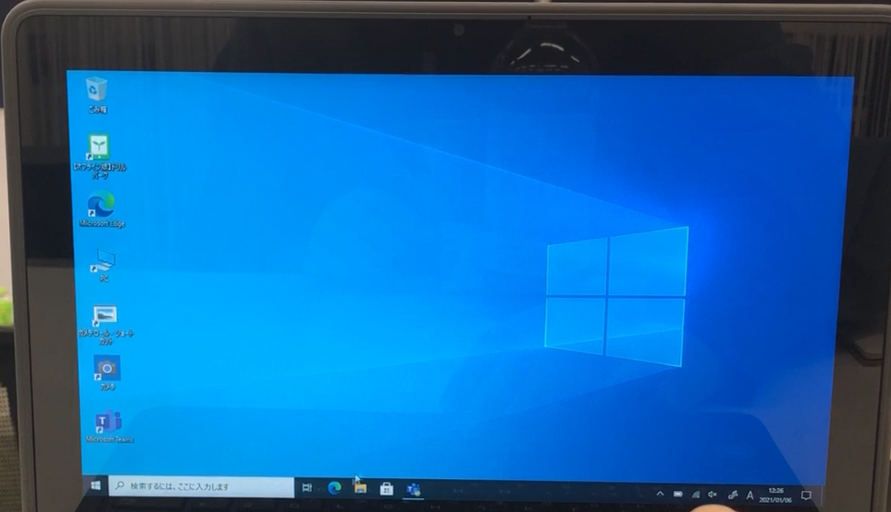
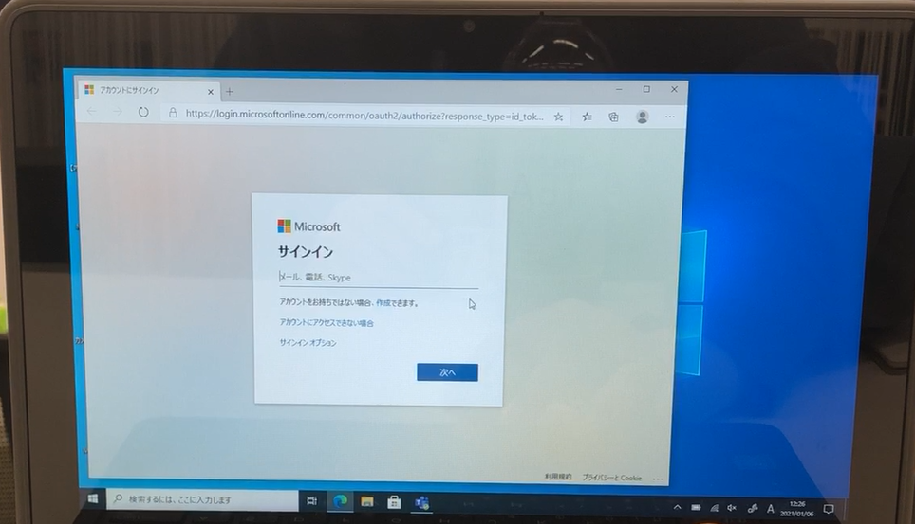
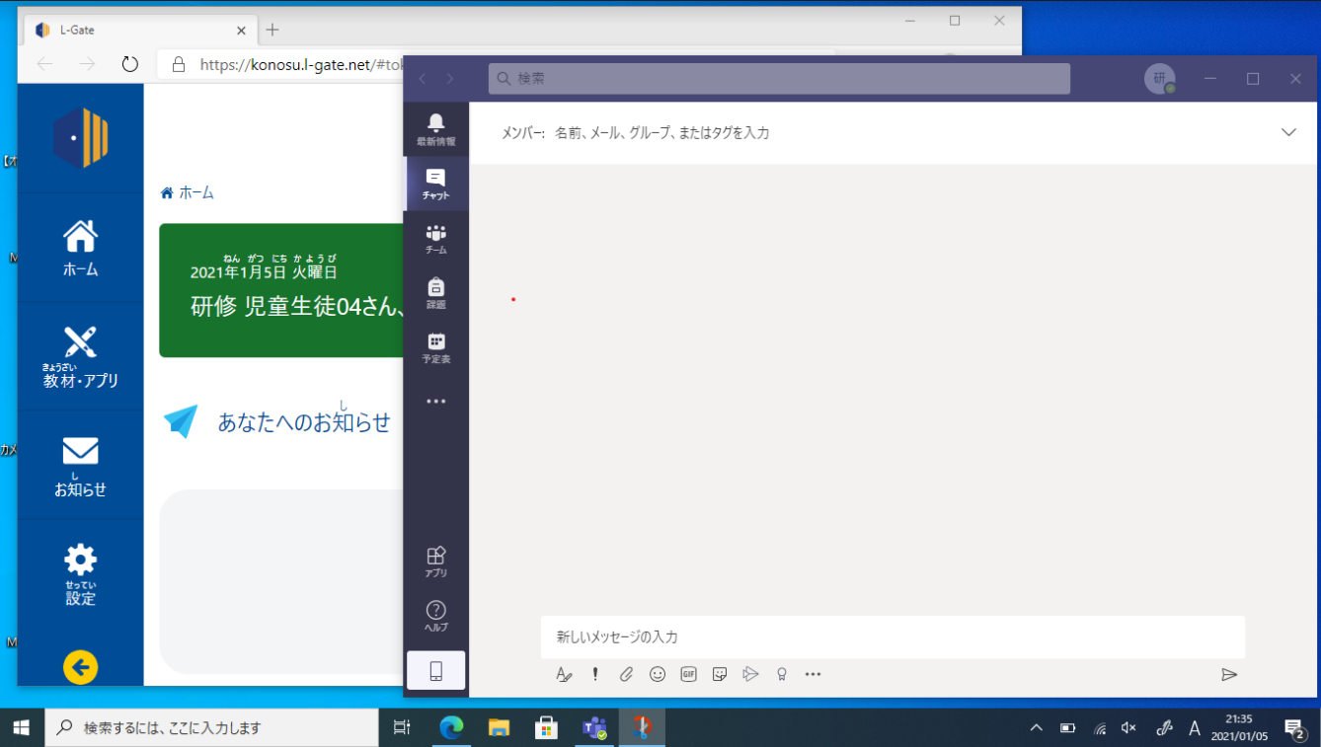
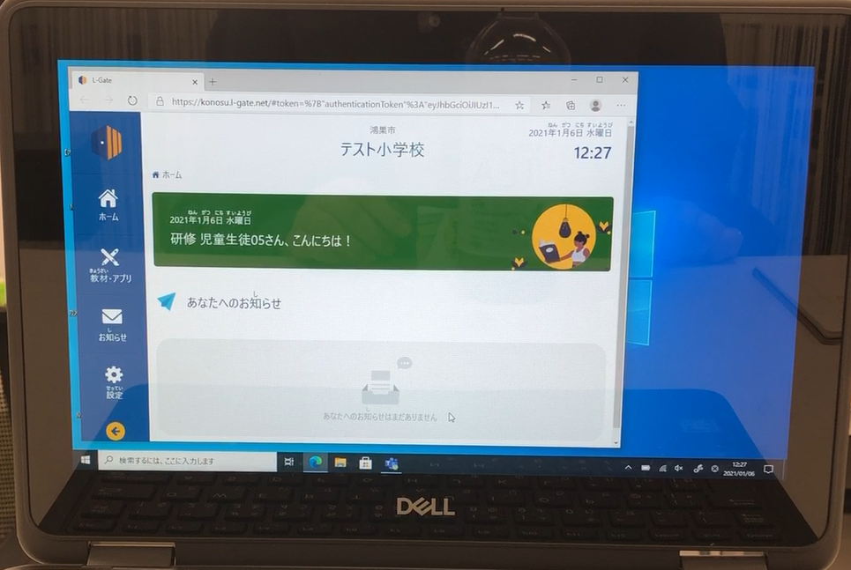
1-2.学習用端末（ノートパソコン）にサインインする
児童生徒用
自分のIDとパスワードをつかってサインインしてみましょう。
⑥Microsoft Edgeをとじる | ⑦Microsoft Edgeを再起動 | ⑧サインインが完了
一度右上の×ボタンをクリックしてMicrosoft Edgeをとじます。 | もう一度タスクバーのMicrosoft Edgeアイコンをクリックすると、 L-Gateの画面が出てきます。 ⚠次回以降は自動でL-Gateの画面が出てくるようになります。 | Teamsも自動で開きます。 TeamsとL-Gateの2つの画面が出たらサインインが完了です。
完了です！
学習をスタートしましょう。

Slide 13
1-3.Wi-Fiに接続する

Slide 14
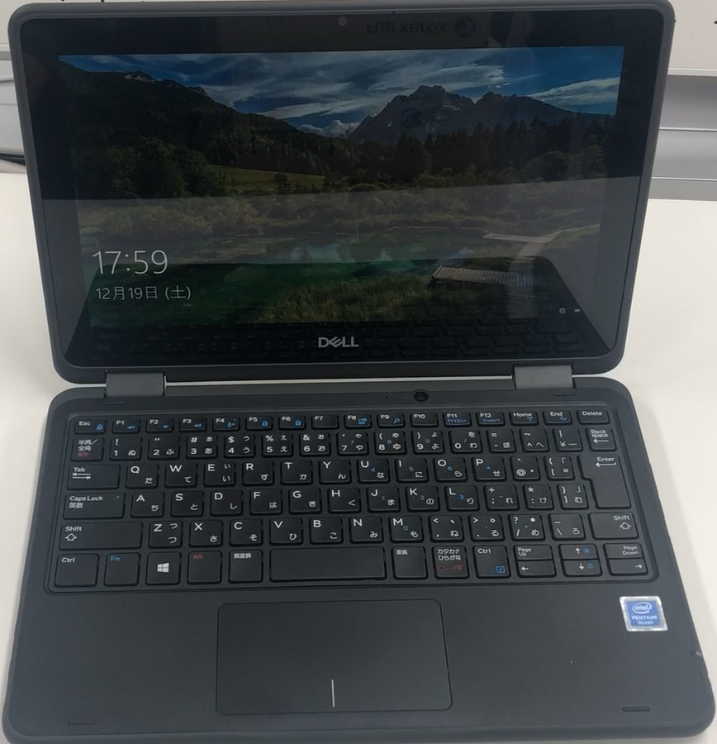
1-3.Wi-Fiに接続する
児童生徒用
次ページからは、学習用端末（ノートパソコン）をWi-Fiに接続するときに必要な手順を説明しています。
内容
学習用端末（ノートパソコン）をWi-Fiに接続する
あらかじめ用意しておくもの
自分の学習用端末（ノートパソコン）
あらかじめ起動させておきましょう。
⚠ ［1-1.学習用端末（ノートパソコン）を使用する］を見ましょう。
おうちのWi-Fi名（SSID）とパスワード
⚠ ほかの人のSSIDとパスワードを使用してはいけません。
⚠ 自分のSSIDとパスワードはほかの人に教えてはいけません。

Slide 15
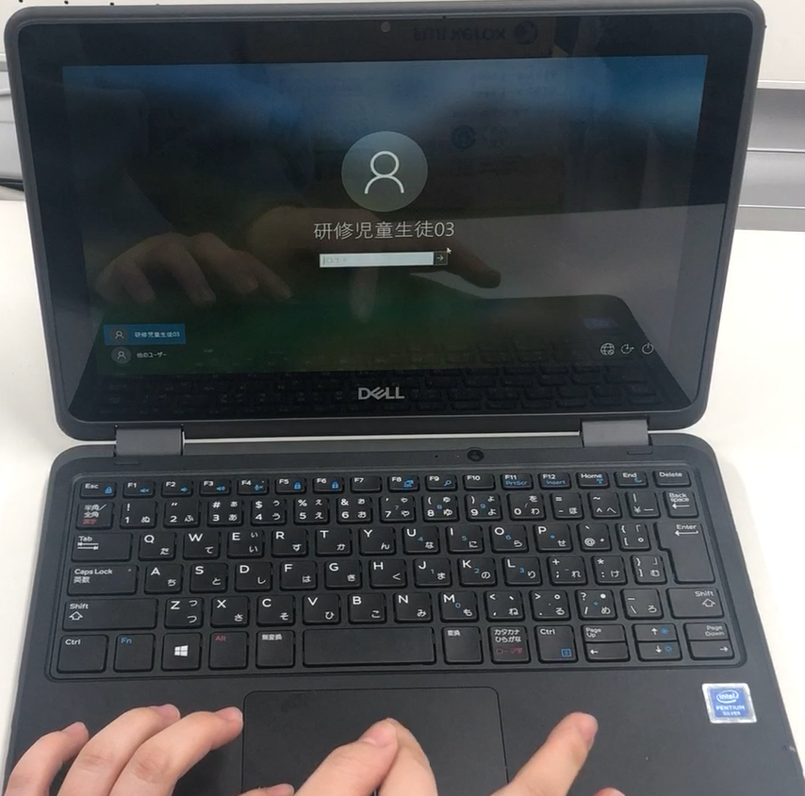
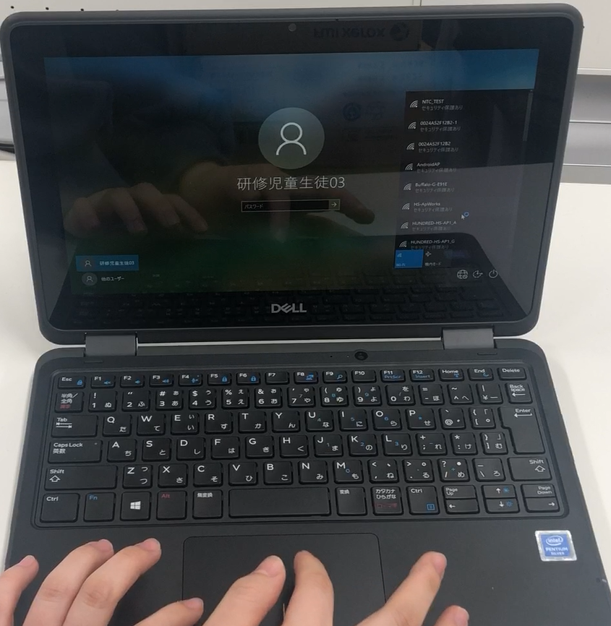


1-3.Wi-Fiに接続する
児童生徒用
Wi-Fiに接続してみましょう。
①エンター(Enter)キーを押す | ② 「地球マーク」をクリック | ③接続したいWi-Fiをクリック
「エンター(Enter)」キーを 押します。 | 画面の右下にある 「地球のようなマーク」を クリックしてください。 | 接続したいWi-Fi名（SSID）を クリックしましょう。

Slide 16
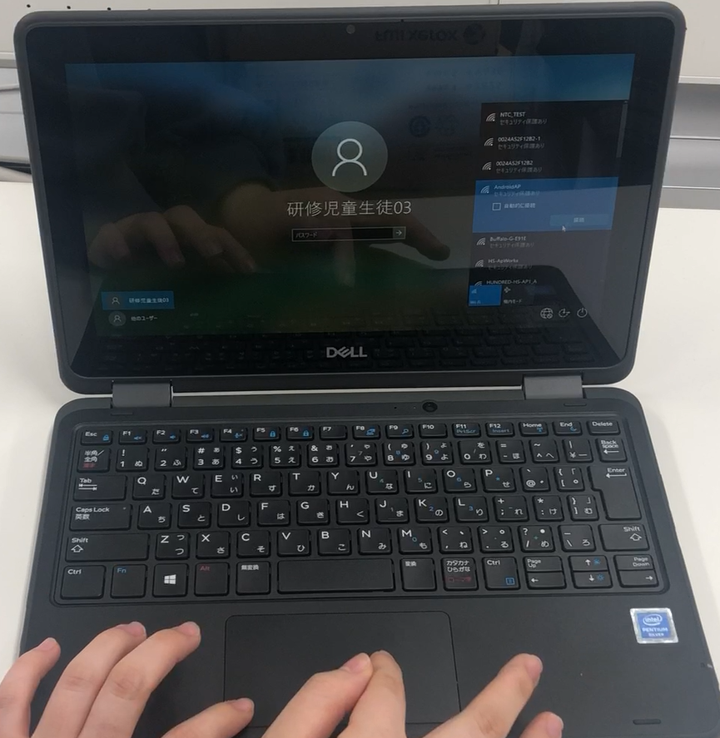
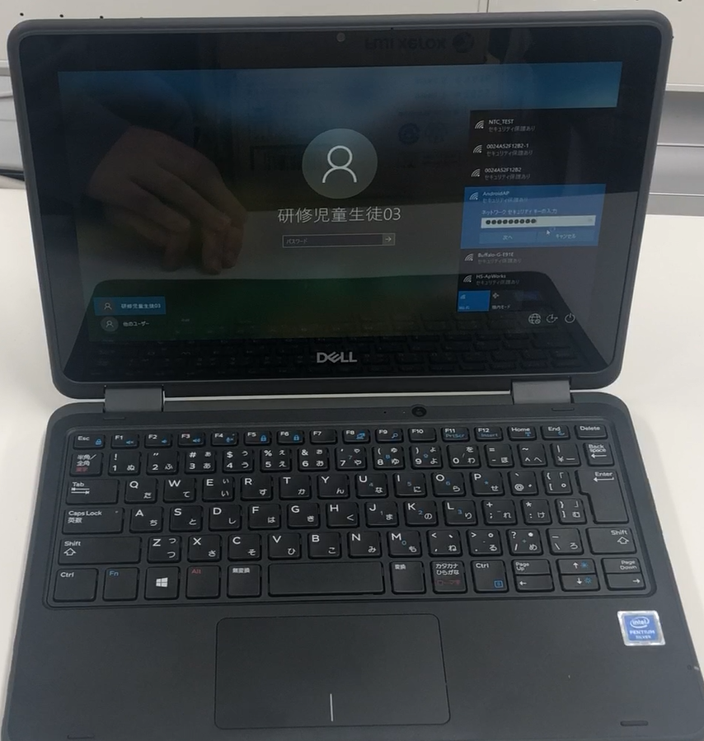

1-3.Wi-Fiに接続する
児童生徒用
Wi-Fiに接続してみましょう。
④「自動的に接続」を外す | ⑤「接続」をクリック | ⑥Wi-Fiのパスワードを入力
「自動的に接続」の横についているチェックマークをクリックし、外しましょう。 ⚠ 注意しましょう もともとチェックマークがついていないときは、⑤に進みましょう。 | ④を完了した状態で 「接続」をクリックしましょう。 | Wi-Fiのパスワードを入力して、 「次へ」をクリックしましょう。

Slide 17
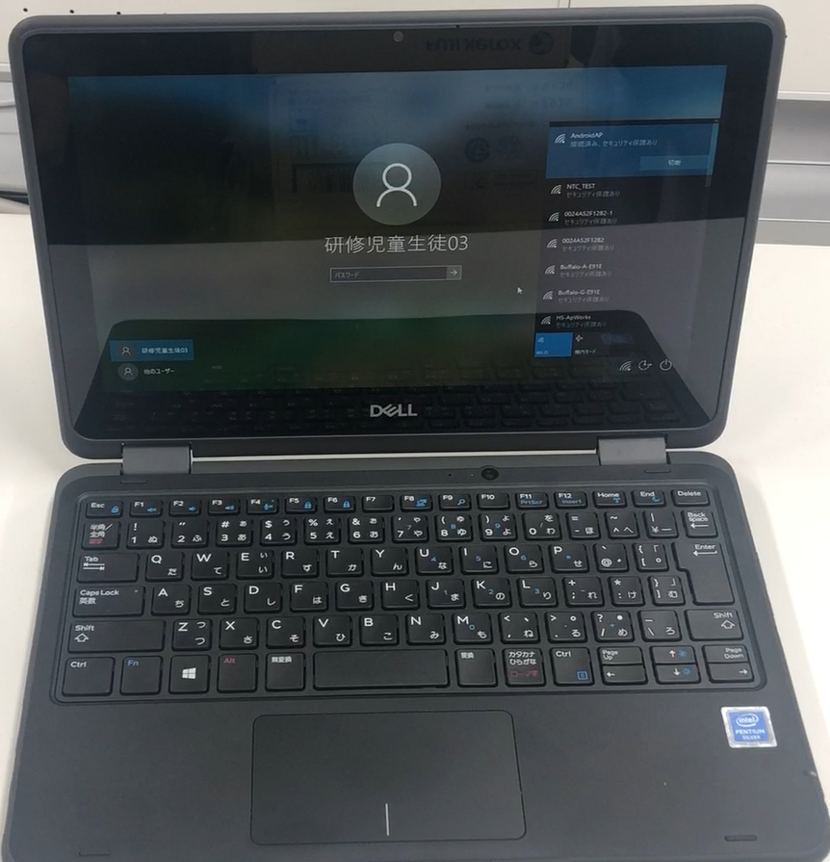
1-3.Wi-Fiに接続する
児童生徒用
Wi-Fiに接続してみましょう。
⑦Wi-Fiの接続が完了
「接続済み」と表示されたら Wi-Fiへの接続が完了です。
お家からでも学習用端末が
使用できるようになりました。

Slide 18

2.Teams
チームズ

Slide 19
2-1.自分が参加しているチームにアクセスする

Slide 20
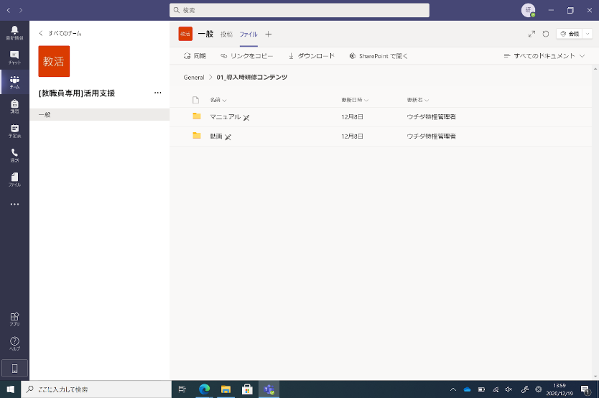
2-1.自分が参加しているチームにアクセスする
児童生徒用
次ページからは、Teamsで自分が参加しているチームにアクセスするために必要な手順を説明しています。
内容
Teamsで自分が参加しているチームにアクセスする

Slide 21
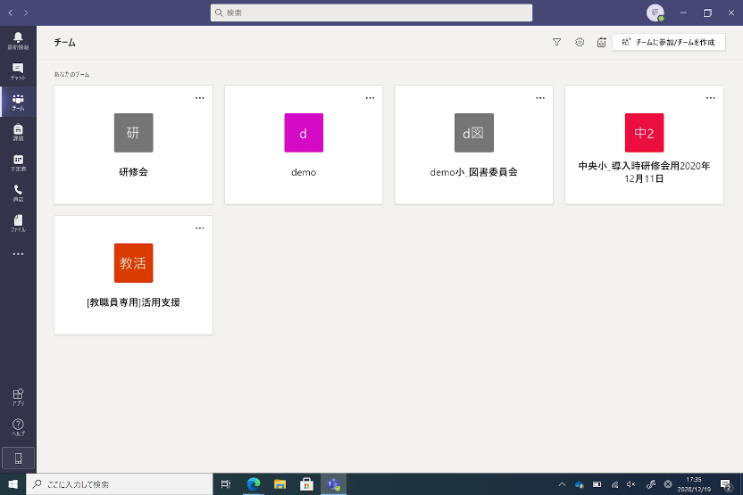

2-1.自分が参加しているチームにアクセスする
児童生徒用
Teamsで自分が参加しているチームにアクセスしましょう。
①Teamsを開く | ② 「チーム」をクリック | ③チーム名をクリック
ログインすると、Teamsが自動で 開きます。 ⚠画面が小さいときは左上の□（×の横にあります）を1回クリックすると、大きく表示できます。 | 左にある「チーム」ボタンを クリックしましょう。 | アクセスしたいチーム名をクリック します。 ⚠ 注意しましょう 違うチームをクリックしてしまったら、もう一度②からやり直しましょう。

Slide 22
2-1.自分が参加しているチームにアクセスする
児童生徒用
Teamsで自分が参加しているチームにアクセスしましょう。
④チームにアクセスする
上の写真のような画面になっていれば、 チームへのアクセスが完了です。
チームの中でいろいろな作業をしていきましょう！

Slide 23
2-2.ファイル（作成物）を保存する

Slide 24
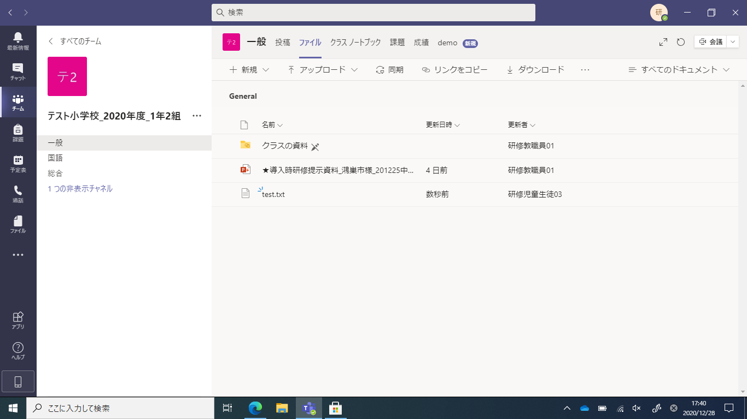
2-2.ファイル（作成物）を保存する
児童生徒用
次ページからは、Teamsでファイル（作成物）を保存するときに必要な手順を説明しています。
内容
Teamsに自分の作ったファイルを保存する
あらかじめ用意しておくもの
保存したいファイル（作成物）
WordやExcelであらかじめ名前を付けて保存しておきましょう。
⚠ ファイルがないと、このあとの作業ができません。

Slide 25
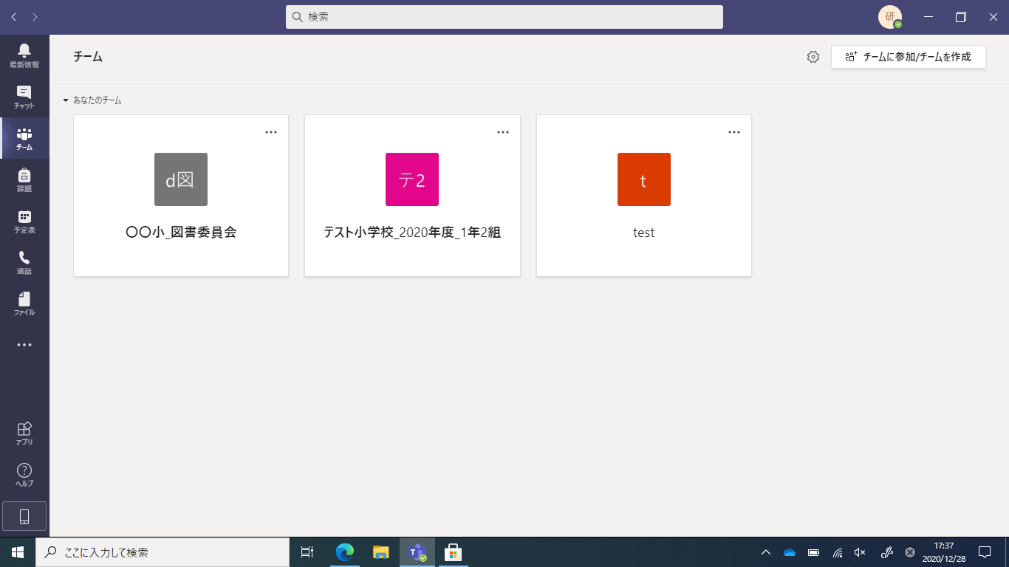

2-2.ファイル（作成物）を保存する
児童生徒用
ファイル（作成物）を保存したいチームに入りましょう。
① Teamsを開く | ② 「チーム」をクリック | ③ 保存したいチームをクリック
ログインすると、Teamsが自動で 開きます。 ⚠画面が小さいときは左上の□（×の横にあります）を1回クリックすると、大きく表示できます。 | 左にある「チーム」ボタン をクリックしましょう。 | 画面に出てきたチームの中から、 ファイル（作成物）を保存したい チームをクリックします。 ⚠ 注意しましょう 違うチームをクリックしてしまったら、もう一度②からやり直しましょう。

Slide 26
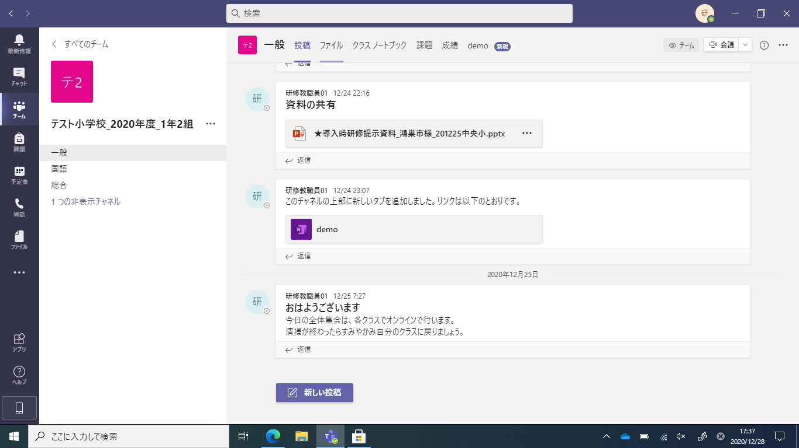


2-2.ファイル（作成物）を保存する
児童生徒用
ファイルを選びましょう。
④「ファイル」をクリック | ⑤ 「アップロード」をクリック | ⑥ 「ファイル」をクリック
チーム名をクリックすると、チームの中に入ることができます。 上にある「ファイル」をクリックしましょう。 | 「ファイル」の下に新しくボタンが出てきたら、「アップロード」を クリックしましょう。 | 「アップロード」をクリックすると、 下に「ファイル」「フォルダ」という ボタンが出てきます。 この中の「ファイル」をクリック しましょう。

Slide 27
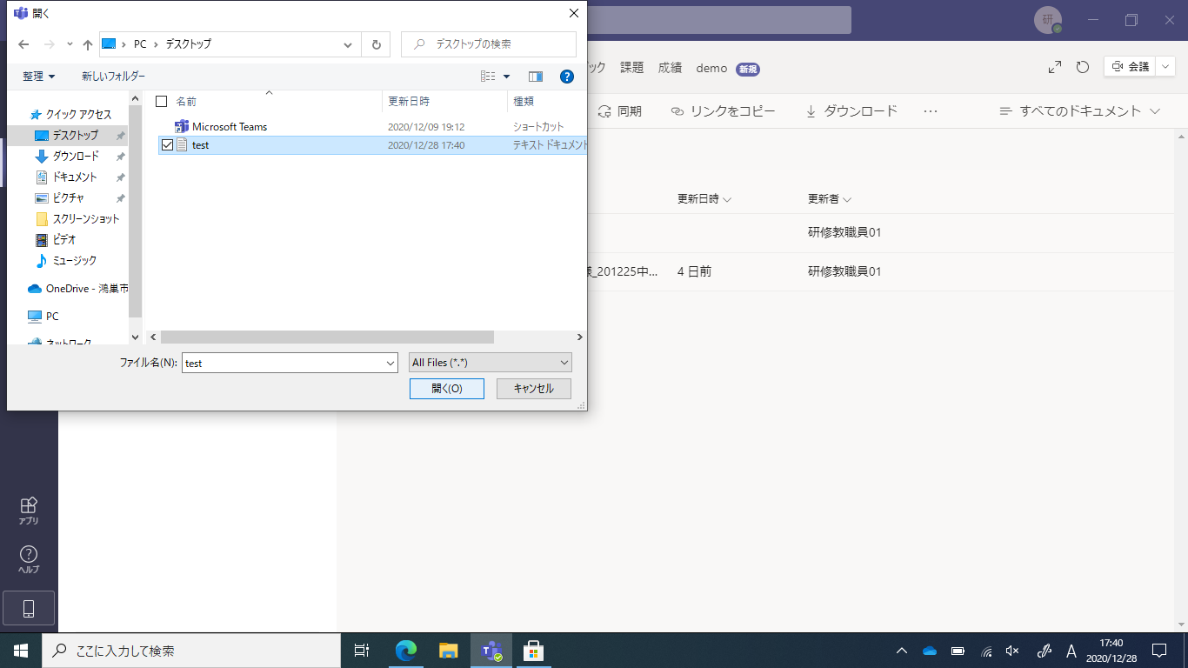
2-2.ファイル（作成物）を保存する
児童生徒用
Teamsでファイルを保存しましょう。
⑦保存したいファイルをクリック | ⑧「開く」をクリック | ⑨ファイルが保存される
上の写真のような画面が出てきたら、その中の保存したいファイルを クリックしましょう。 | 「開く」をクリックしましょう。 | 別画面が閉じた後に、 保存したいファイルの名前があれば、Teamsへのファイルの保存が完了です。
これでTeamsへのファイルが保存できるようになりました。

Slide 28
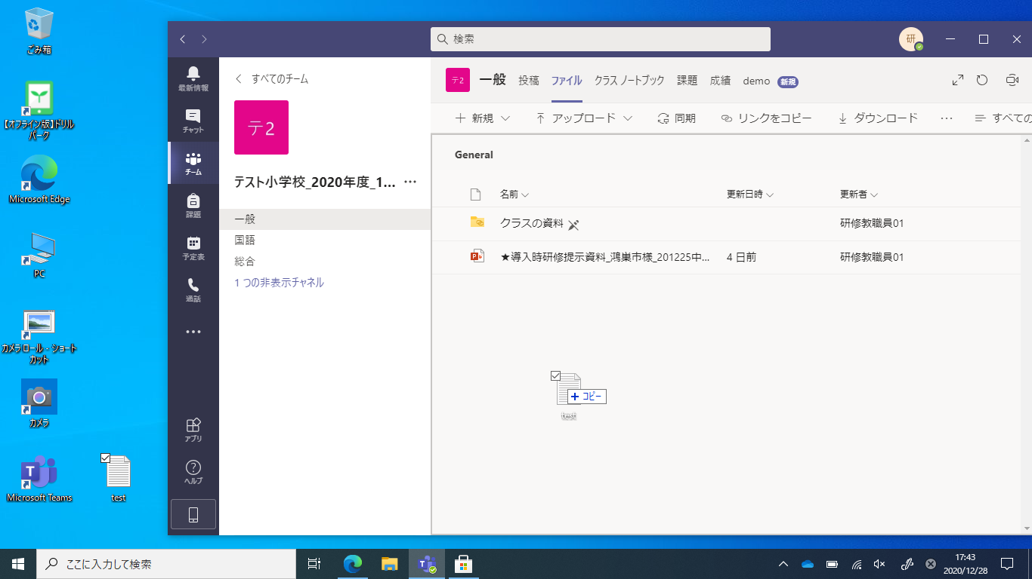
2-2.ファイル（作成物）を保存する
児童生徒用
もう一つの方法でTeamsにファイルを保存してみましょう。
★簡単に保存するには・・・
デスクトップにあるファイルを クリックしながらTeams上に持っていき、 ファイルを保存したい場所で指を はなします。 これだけでファイル保存をすることができます。
クリックしながらファイルを移動することを
「ドラッグアンドドロップ」と言います。

Slide 29
2-3.オンライン授業に参加する

Slide 30
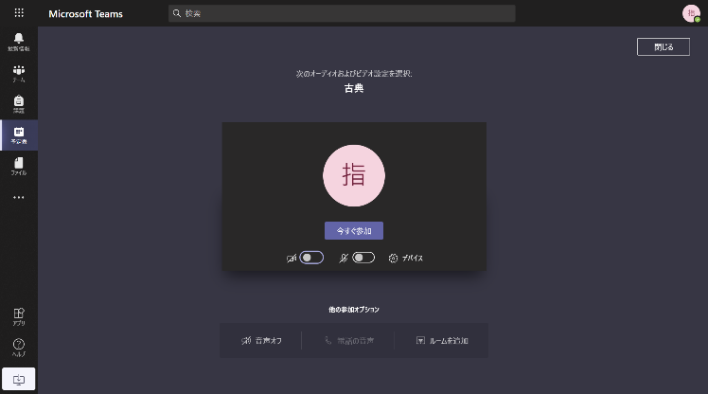
2-3.オンライン授業に参加する
児童生徒用
次ページからは、Teamsでオンライン授業に参加する手順を説明しています。
内容
Teamsの予定表からオンライン授業に参加する
Teamsのチャネルからオンライン授業に参加する

Slide 31
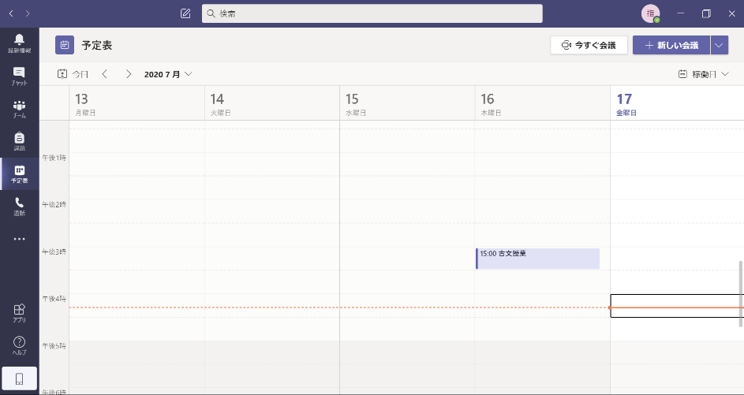
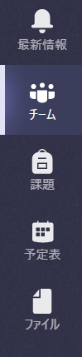


2-3.オンライン授業に参加する
児童生徒用
Teamsのオンライン授業に予定表から参加しましょう。
① Teamsを開く | ② 「予定表」をクリック | ③ 参加したい授業をクリック
ログインすると、Teamsが自動で 開きます。 ⚠画面が小さいときは左上の□（×の横にあります）を1回クリックすると、大きく表示できます。 | 左にある「予定表」ボタン をクリックしましょう。 | 画面に出てきた予定表から、 参加したい授業をクリックしましょう。

Slide 32
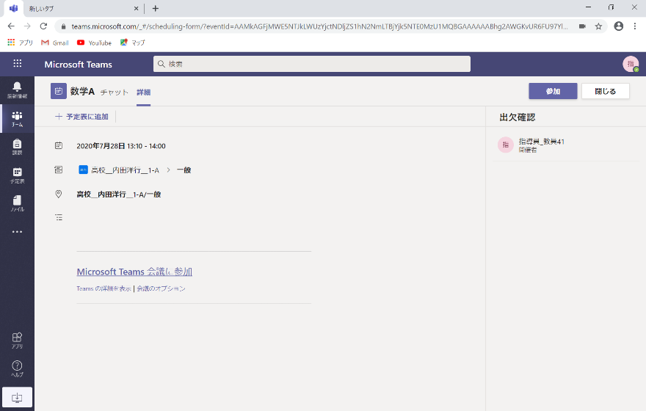
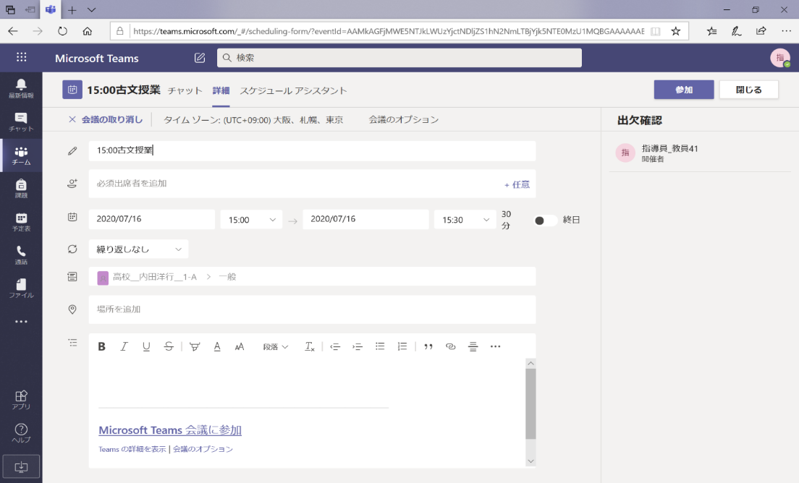
2-3.オンライン授業に参加する
児童生徒用
Teamsのオンライン授業に予定表から参加しましょう。
④「参加」ボタンをクリック
画面右上に出てくる「参加」ボタンをクリックしましょう。
これでオンライン授業への
参加が完了です。
次のページでは、チャネルからオンライン授業に参加する方法が書かれています。

Slide 33
2-3.オンライン授業に参加する
児童生徒用
Teamsのオンライン授業にチャネルから参加しましょう。
① Teamsを開く | ② 「チーム」をクリック | ③ オンライン授業を受けるチームをクリック
ログインすると、Teamsが自動で 開きます。 ⚠画面が小さいときは左上の□（×の横にあります）を1回クリックすると、大きく表示できます。 | 左にある「チーム」ボタン をクリックしましょう。 | 画面に出てきたチーム一覧から、 オンライン授業を受けるチームを クリックしましょう。

Slide 34
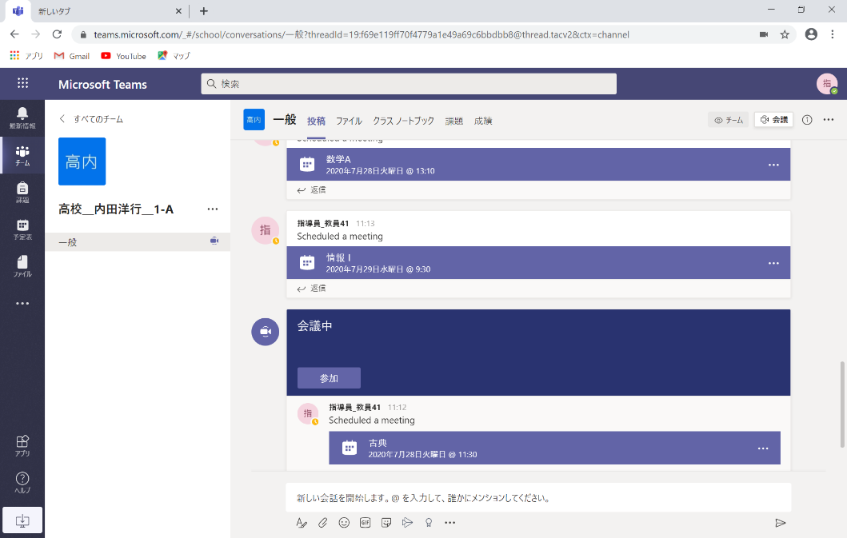

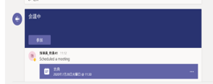
2-3.オンライン授業に参加する
児童生徒用
Teamsのオンライン授業にチャネルから参加しましょう。
④「投稿」をクリック | ⑤授業予定をクリック | ⑥予定表画面が表示
画面上にある「投稿」ボタンを クリックしましょう。 | 受けたい授業名をクリックしましょう。 ⚠誰かが先に授業開始してる場合は 「会議中」と表示されます。 「参加ボタン」をクリックして、 授業に参加しましょう。 | 上の写真のような、オンライン授業の 予定表画面が出てきます。
この画面左側にある「一般」が、チャネルの名前になっています

Slide 35
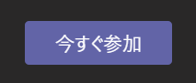
2-3.オンライン授業に参加する
児童生徒用
Teamsのオンライン授業にチャネルから参加しましょう。
⑦「参加」をクリック | ⑧「今すぐ参加」をクリック
画面右上に出てくる「参加」ボタンを クリックしましょう。 | 「今すぐ参加」ボタンをクリックしましょう。
これでチャネルから、
オンライン授業への参加が完了です

Slide 36
2-4.オンライン授業中に画面を操作する

Slide 37
2-4.オンライン授業中に画面を操作する
児童生徒用
次ページからは、Teamsでオンライン授業中に画面を操作する方法を説明しています。
内容
Teamsでのオンライン授業中に画面の操作をする
オンライン授業中に手を挙げる
あらかじめ用意しておくもの
Teamsでのオンライン授業に参加
[2-3.Teams：オンライン授業に参加する]を先に見ておきましょう。

Slide 38
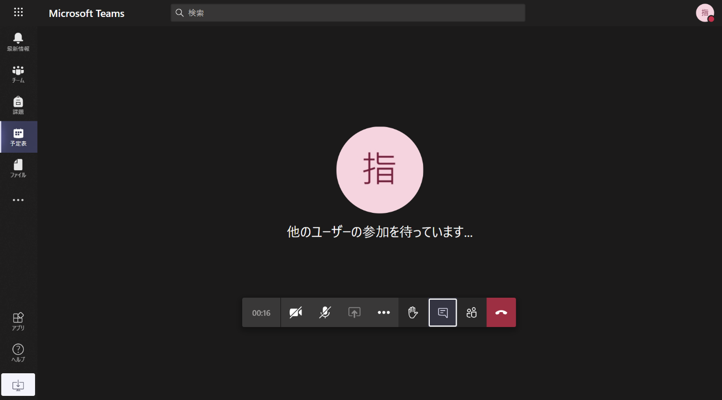
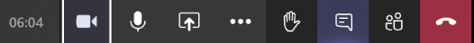



2-4.オンライン授業中に画面を操作する
児童生徒用
Teamsのオンライン授業中の画面の操作を覚えましょう。
①授業中の画面 | ② 「カメラ」ボタンをクリック | ③「マイク」ボタンをクリック
上の写真のような、Teamsの オンライン授業中の画面を見ていきましょう。 ⚠この画面を開く方法は 「2-3.Teams：オンライン授業に 参加する方法」にのっています。 まずは授業に参加しましょう。 | 「カメラ」ボタン をクリックしてみましょう。 カメラのオンとオフを変えられます。 | 「マイク」ボタン をクリックしてみましょう。 マイクのオンとオフを変えられます。
オン
オフ
オン
オフ
⚠カメラをオンにすると、自分の顔が うつります
⚠マイクをオンにすると、自分の声が
相手に聞こえます

Slide 39
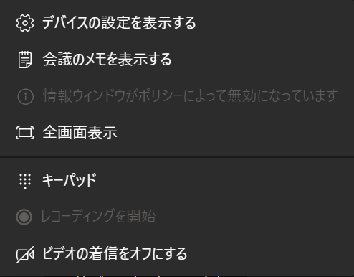

2-4.オンライン授業中に画面を操作する
児童生徒用
Teamsのオンライン授業中の画面の操作を覚えましょう。
④「・・・」ボタンをクリック | ⑤ 「全画面表示」をクリック | ⑥「チャット」ボタンをクリック
「・・・」ボタン をクリックしてみましょう。 | 出てきたメニューの中の 「全画面表示」ボタンをクリックしてみましょう。 オンライン授業の画面を最大まで 大きくしたいときは、 このボタンを押すようにしましょう。 | 「チャット」ボタン をクリックしてみましょう。 画面右にチャット画面が表示される ようになります。 もう一度クリックすると、表示されなくなります。

Slide 40
2-4.オンライン授業中に画面を操作する
児童生徒用
Teamsのオンライン授業中の画面の操作を覚えましょう。
⑦「参加者」ボタンをクリック
「参加者」ボタン をクリックしてみましょう。 画面右に参加メンバーが表示されるようになります。 もう一度クリックすると、表示されなくなります。
次は、オンライン授業中に
手を挙げる方法です。

Slide 41
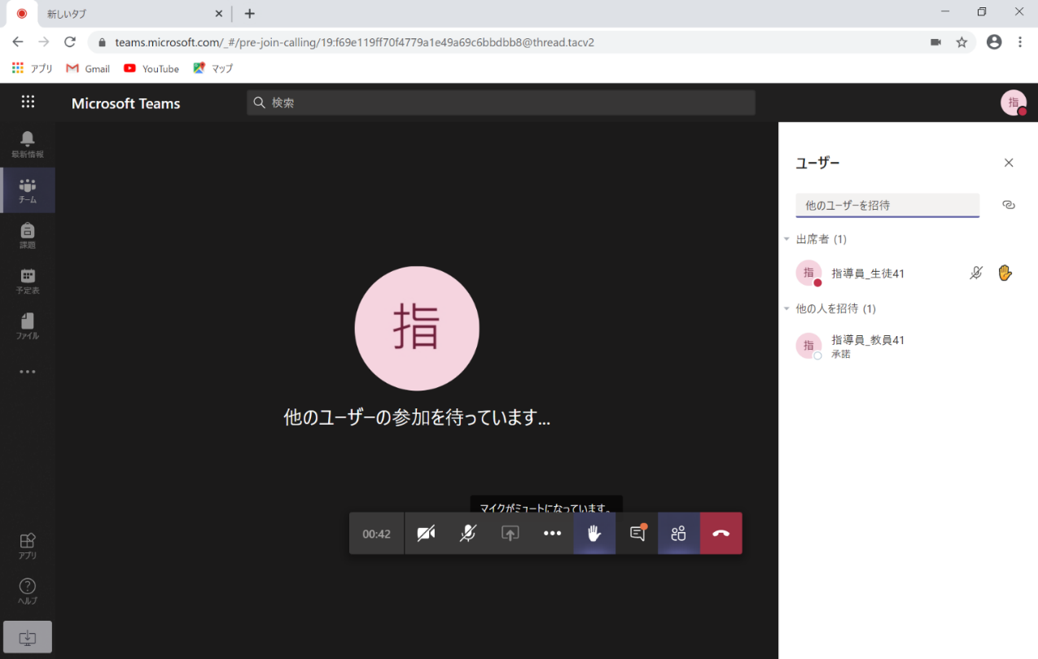
2-4.オンライン授業中に画面を操作する
児童生徒用
Teamsのオンライン授業中に手を挙げましょう。
①「挙手」ボタンをクリック | ② 「参加者」ボタンをクリック | ③手を下げる
「手を挙げる」ボタン をクリックしてみましょう。 | 名前の右に「手を挙げる」マーク がつきます。 これで、オンライン授業中に 手を挙げていることになります。 | もう一度「手を挙げる」ボタン をクリックしてみましょう。 名前の右の「手を挙げる」マークが消え、手を下げたことになります。

Slide 42

2-4.オンライン授業中に画面を操作する
児童生徒用
Teamsのオンライン授業が終了したら、教室から出ましょう。
④「退出」ボタンをクリック
授業の終わりに「退出」ボタン をクリックします。 授業画面が終了し、教室から出たことになります。 ⚠注意しましょう 授業を終了させるボタンではなく、 自分が教室を出るボタンです。
これでTeamsのオンライン授業を
受ける準備が完了しました！

Slide 43
3.ブリタニカ

Slide 44
3-1.ブリタニカにログインする

Slide 45
3-1.ブリタニカにログインする
児童生徒用
次ページからは、ブリタニカにログインする手順を説明しています。
内容
学校でブリタニカにログインする
おうちでブリタニカにログインする

Slide 46
3-1.ブリタニカにログインする
児童生徒用
学校でブリタニカにログインしましょう。
① L-Gateを開く | ② 「教材・アプリ」をクリック | ③ 「ブリタニカ百科事典」をクリック
サインインすると、L-Gateが自動で 開きます。 ⚠画面が小さいときは左上の□（×の横にあります）を1回クリックすると、大きく表示できます。 | 左にある「教材・アプリ」ボタン をクリックしましょう。 | 「まなぶ（じどうよう）」にある 「ブリタニカ百科事典」クリック しましょう。

Slide 47
3-1.ブリタニカにログインする
児童生徒用
学校でブリタニカにログインしましょう。
④ブリタニカにログイン
上の写真のような画面が出ているか 確認しましょう。
これでブリタニカにログインができました。

Slide 48
3-1.ブリタニカにログインする
児童生徒用
おうちからブリタニカにログインしましょう。
① L-Gateを開く | ② 「教材・アプリ」をクリック | ③ 「ブリタニカ百科事典」を クリック
サインインすると、L-Gateが自動で 開きます。 ⚠画面が小さいときは左上の□（×の横にあります）を1回クリックすると、大きく表示できます。 | 左にある「教材・アプリ」ボタン をクリックしましょう。 | 「まなぶ（じどうよう）」にある 「ブリタニカ百科事典」クリック しましょう。

Slide 49
3-1.ブリタニカにログインする
児童生徒用
おうちからブリタニカにログインしましょう。
④「ユーザー名」を入力 | ⑤ 「パスワード」を入力 | ⑥ブリタニカにログイン
「ユーザー名」を入力しましょう。 ⚠ユーザー名は先生から教えて もらいましょう。 | 「パスワード」を入力しましょう。 ⚠パスワードは先生から教えて もらいましょう。 | 上の写真のような画面が出ているか 確認しましょう。
これでおうちからもブリタニカにログインができました。

Slide 50
3-2.ブリタニカの使い方
こちらのリンクから、使い方を確認しましょう

Slide 51
4.ミライシード

Slide 52
4-1. ミライシードにログインする

Slide 53
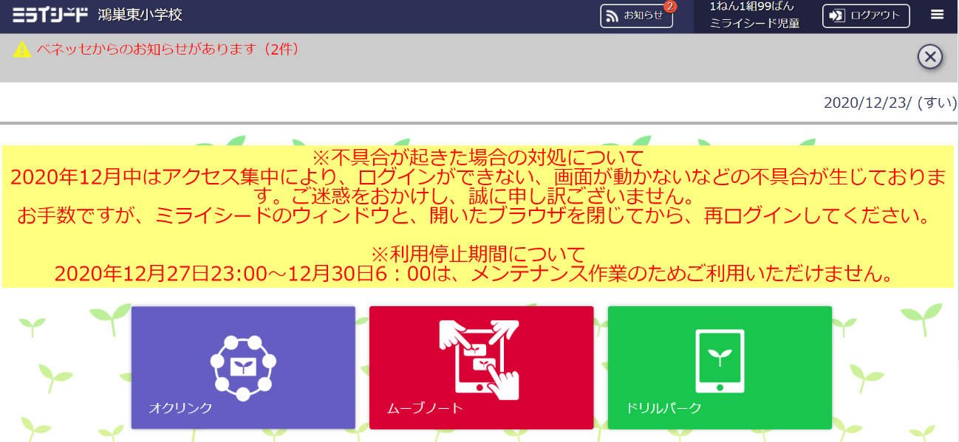
4-1. ミライシードにログインする
児童生徒用
次ページからは、学習アプリ「ミライシード」のログインに必要な手順を説明しています。
内容
ミライシードにログインする
あらかじめ用意しておくもの
ミライシードのIDとパスワード
IDは「～」から始まる文字列です。
⚠ ほかの人のIDとパスワードを使用してはいけません。
⚠ 自分のIDとパスワードはほかの人に教えてはいけません。
⚠ パスワードはぜったいに忘れないようにしましょう。

Slide 54
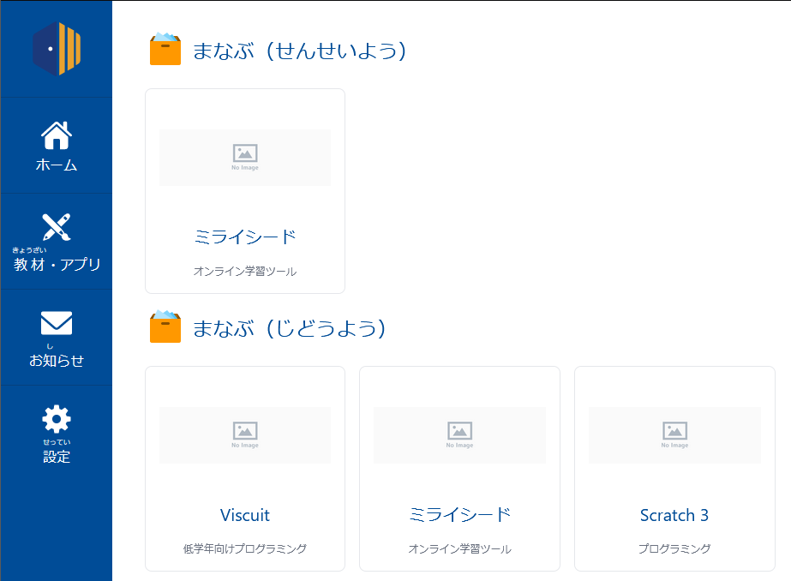
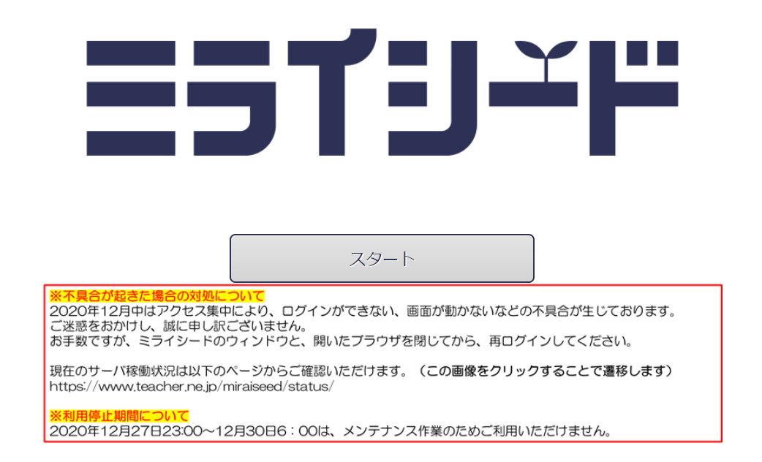
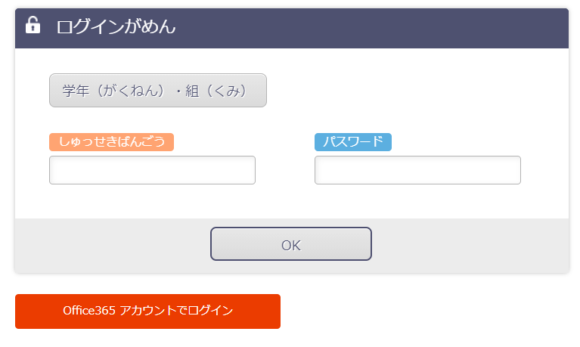
4-1. ミライシードにログインする
児童生徒用
ユーザーIDとパスワードをつかってログインしてみましょう。
① ミライシードにアクセスする | ② スタートをクリックする | ③ 赤枠のボタンをクリックする
L-Gateの「教材・アプリ」から 「ミライシード」をクリックします。 | 「スタート」をクリックします。 | 「Office365 アカウントでログイン」をクリックします。 ⚠2回目からは、これだけで ミライシードにログインができます。

Slide 55
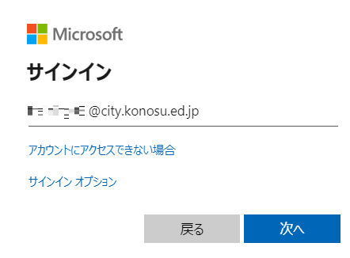
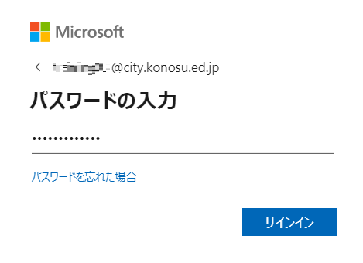
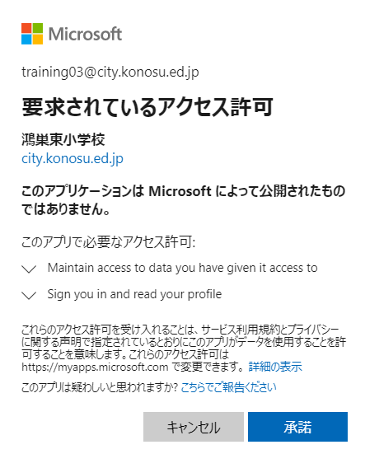
4-1. ミライシードにログインする
児童生徒用
ユーザーIDとパスワードをつかってログインしてみましょう。
④ 自分のIDを入力する | ⑤ パスワードを入力する | ⑥ 赤枠のボタンをクリックする
自分のユーザーIDとパスワードを 入力して「次へ」ボタンをクリック します。 ⚠ IDを入力するときは、@city.konosu.ed.jp も打ち込みます。 | パスワードを入力します。 | 「承諾」をクリックします。

Slide 56
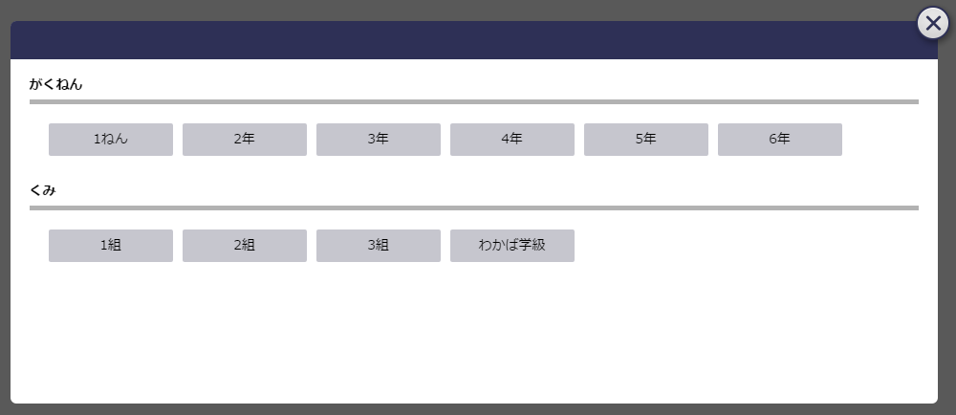
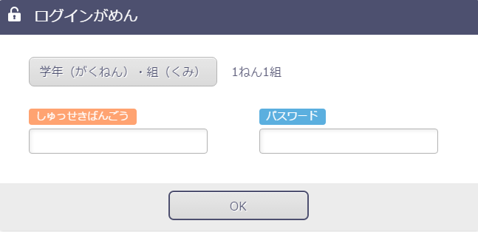
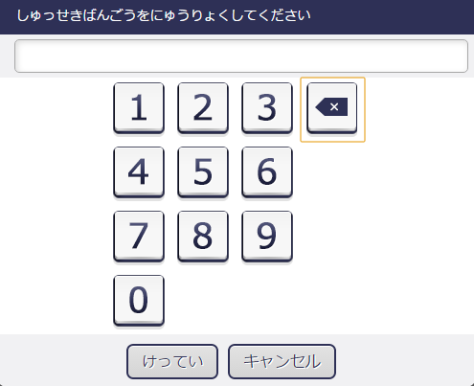

4-1. ミライシードにログインする
児童生徒用
ユーザーIDとパスワードをつかってログインしてみましょう。
⑦ 自分の学年と組をえらぶ | ⑧ 出席番号を入力する | ⑨ パスワードを入力する
「がくねん」で自分の学年のボタンをクリックします。 「くみ」で自分のクラスのボタンをクリックしましょう。 | 赤枠内をクリックし「しゅっせきばんごう」を入力します。入力したら「けってい」をクリックします。 | 赤枠内をクリックし「パスワード」を入力します。入力したら「けってい」をクリックします。

Slide 57

4-1. ミライシードにログインする
児童生徒用
ユーザーIDとパスワードをつかってログインしてみましょう。
⑪ 自分の学年と組をえらぶ | ⑫ 自分の名前が表示される
「OK」をクリックします。 | 赤枠の部分に自分の名前が表示 されることを確認します。
完了です！
学習をスタートしましょう。

Slide 58
4-2. ミライシード（オフライン版）にログインする

Slide 59

4-2. ミライシード（オフライン版）にログインする
児童生徒用
次ページからは、学習アプリ「ミライシード（オフライン版）」のログインに必要な手順を説明しています。
内容
ミライシード（オフライン版）にログインする
あらかじめ用意しておくもの
ミライシードのIDとパスワード
IDは「～」から始まる文字列です。
⚠ ほかの人のIDとパスワードを使用してはいけません。
⚠ 自分のIDとパスワードはほかの人に教えてはいけません。
⚠ パスワードはぜったいに忘れないようにしましょう。

Slide 60



4-2. ミライシード（オフライン版）にログインする
児童生徒用
ユーザーIDとパスワードをつかってミライシード（オフライン版）にログインしてみましょう。
① 【オフライン版】ドリルパークを クリック | ② 「学年（がくねん）・組（くみ）」をクリック | ③自分の学年・組をクリック
画面上にある 「【オフライン版】ドリルパーク」を クリックします。 | 「学年（がくねん）・組（くみ）」を クリックします。 | 「がくねん」で自分の学年のボタンをクリックします。 「くみ」で自分のクラスのボタンを クリックします。

Slide 61

4-2. ミライシード（オフライン版）にログインする
児童生徒用
ユーザーIDとパスワードをつかってミライシード（オフライン版）にログインしてみましょう。
④ 「しゅっせきばんごう」をクリック | ⑤ 「しゅっせきばんごう」を入力 | ⑥「パスワード」をクリック
「しゅっせきばんごう」の下にある、白い四角をクリックします。 | 画面に出てきた数字ボタンで、自分の出席番号を入力します。 入力ができたら、「けってい」ボタンをクリックしましょう。 | 「パスワード」の下にある、白い四角をクリックします。

Slide 62

4-2. ミライシード（オフライン版）にログインする
児童生徒用
ユーザーIDとパスワードをつかってミライシード（オフライン版）にログインしてみましょう。
⑦「パスワード」を入力 | ⑧「OK」をクリック | ⑨「ききて」をクリック
画面に出てきた英字ボタンを使って、自分のパスワードを入力しましょう。 パスワードが入力できたら、 「けってい」ボタンをクリックします。 | 「しゅっせきばんごう」「パスワード」が入力できたら「OK」をクリックしましょう。 | 自分が鉛筆を持つ方の手（ききて）をえらび、「ひだりて」と「みぎて」 どちらかをクリックしましょう。

Slide 63

4-2. ミライシード（オフライン版）にログインする
児童生徒用
ユーザーIDとパスワードをつかってミライシード（オフライン版）にログインしてみましょう。
⑪使い方をクリック | ⑫画面が表示される
「じゅぎょうよう」と「ほうかごよう」 どちらかをクリックします。 今回は「ほうかごよう」をクリック しましょう。 | 赤い四角の中に自分の名前が 表示されていることを確認します。
ミライシード（オフライン版）へのログインが完了です！

Slide 64
4-3.ミライシードの使い方
こちらのリンクから、使い方を確認しましょう

Slide 65
5.OneDrive
ワンドライブ

Slide 66
5-1.OneDriveを開く
ワンドライブ

Slide 67

5-1.OneDriveを開く
児童生徒用
次ページからは、OneDriveを開くときに必要な手順を説明しています。
内容
OneDriveを開く

Slide 68




5-1.OneDriveを開く
児童生徒用
OneDriveを開いてみましょう。
① をクリック | ②OneDriveを選ぶ | ③OneDriveを開く
画面下の黒い部分（タスクバー）にある「エクスプローラー」ボタンを クリックしましょう。 | 左側にある「OneDrive - 鴻巣市教育委員会」をクリックしましょう。 | 上に「OneDrive - 鴻巣市教育委員会」が表示されていることを確認 しましょう。
これでOneDriveを開くことができました。

Slide 69
5-2.ファイル（作成物）を作成する

Slide 70
5-2.ファイル（作成物）を作成する
児童生徒用
次ページからは、OneDriveでファイル（作成物）を作成するときに必要な手順を説明しています。
内容
OneDriveでファイル（作成物）を作成する

Slide 71


5-2.ファイル（作成物）を作成する
児童生徒用
OneDriveでファイル（作成物）を作成しましょう。
①OneDrive上で右クリック | ②「新規作成」をクリック | ③「フォルダー」をクリック
③でOneDriveを開いたまま、 画面の白いところで右クリック、 または画面を長押ししましょう。 | ④で開いたメニューの中から、 「新規作成」というボタンを クリックしましょう。 | この中から、作成したいファイルの種類を選びましょう。 今回は一番上の「フォルダー」を クリックしましょう。
このメニューが見えて
いれば④は完了です。

Slide 72
5-2.ファイル（作成物）を作成する
児童生徒用
OneDriveでファイル（作成物）を作成しましょう。
④ファイルの名前を入力 | ★もし名前が入れられなくなったら
「新しいフォルダー」が出てきたら、 そのままキーボードで名前を入れましょう。 入れ終わったらキーボードの「Enter」を押しましょう。 ⚠ 注意しましょう フォルダーを作ったあとは、なにもクリックせずに、そのまま名前を入力 しましょう。 | ⑦で名前が入力できなくなってしまったら、「新しいフォルダー」を1回だけクリックしましょう。 「新しいフォルダー」が青く表示されたら、キーボードで名前を入力しましょう。
これでファイルが作成できました！

Slide 73
6.L-Gate
エルゲート

Slide 74
6-1.L-Gateにログインする
エルゲート

Slide 75
6-1.L-Gateにログインする
児童生徒用
次ページからは、L-Gateにログインするときに必要な手順を説明しています。
内容
L-Gateにログインする
気をつけること
L-Gateではブラウザーの戻るボタンを利用してはいけません。
⚠まちがった動きをしてしまうときがあります。

Slide 76

6-1.L-Gateにログインする
児童生徒用
L-Gateにログインしてみましょう。
①L-Gateを開く | ②ホーム画面を確認する
サインインが完了すると、 L-Gateの画面が開きます。 これがホーム画面になります。 | 学校名・自分の名前があっているか確認してみましょう。 これで、ログインが完了です。
次は
L-Gateを使っていきましょう

Slide 77
6-2.L-Gateの使い方
エルゲート

Slide 78
6-2.L-Gateの使い方
児童生徒用
次ページからは、L-Gateを使うときに必要な手順を説明しています。
内容
L-Gateを使う
気をつけること
L-Gateではブラウザーの戻るボタンを利用してはいけません。
⚠まちがった動きをしてしまうときがあります。

Slide 79

6-2.L-Gateの使い方
児童生徒用
L-Gateを使ってみましょう。
①「教材・アプリ」をクリック | ②「教材・アプリ」を確認 | ③「ホーム」ボタンをクリック
左側にある「教材・アプリ」 ボタンを クリックしましょう。 | 上の写真のような画面が表示されているか確認しましょう。 この画面では、よく使う教材やアプリの画面が表示されます。 | 左側にある「ホーム」ボタンを クリックしましょう。
「ミライシード」へは、ここからログインします。

Slide 80

6-2.L-Gateの使い方
児童生徒用
L-Gateを使ってみましょう。
④「最新のお知らせ」を確認 | ⑤「お知らせ」ボタンをクリック | ⑥「すべてのお知らせ」を確認
ホーム画面にあるお知らせは 一番新しいお知らせです。 | 左側にある「お知らせ」 ボタンを クリックしましょう。 | 「すべてのお知らせ」がクリックしてあると、今までのすべてのお知らせが確認できます。 お知らせ一覧の右下にある 「＜」「＞」ボタンをクリックすると、一覧の続きを表示できます。
次はお知らせをくわしく
確認してみましょう。

Slide 81


6-2.L-Gateの使い方
児童生徒用
L-Gateを使ってみましょう。
⑦お知らせの状態を確認 | ⑧一覧のお知らせをクリック | ★お知らせの数が多いときは
お知らせの右側にあるマークを見てみましょう。 お知らせは全て下の緑マークに なるようにしましょう。 | お知らせをクリックすることで、中身が確認できます。 読んだら「閉じる」をクリックします。 | お知らせの数が多いときは 「たいせつなお知らせ」を クリックして、まず大事なお知らせを読むようにしましょう。 ⚠たいせつなお知らせだけを 確認して終わってはいけません。 必ず空いている時間に 「すべてのお知らせ」を 確認しましょう。
まだ読んでいない
読み終わった

Slide 82

6-2.L-Gateの使い方
児童生徒用
L-Gateを使ってみましょう。
⑨「設定」をクリック | ⑩プロフィールを確認する | ⑪L-Gateを終了する
左側にある「設定」ボタンを クリックしましょう。 | 自分の名前・学年・クラス・出席番号が正しいことを確認しましょう。 ⚠もし内容がまちがっている場合は、先生に相談しましょう。 | 授業時間が終了するときなど、 L-Gateをしばらく使わなくなるときは、左下にある 「終了するボタン」を クリックしましょう。
これでL-Gateの使い方と、授業終了まで完了です。

